Slide 1



Herzlich willkommen!

Slide 2

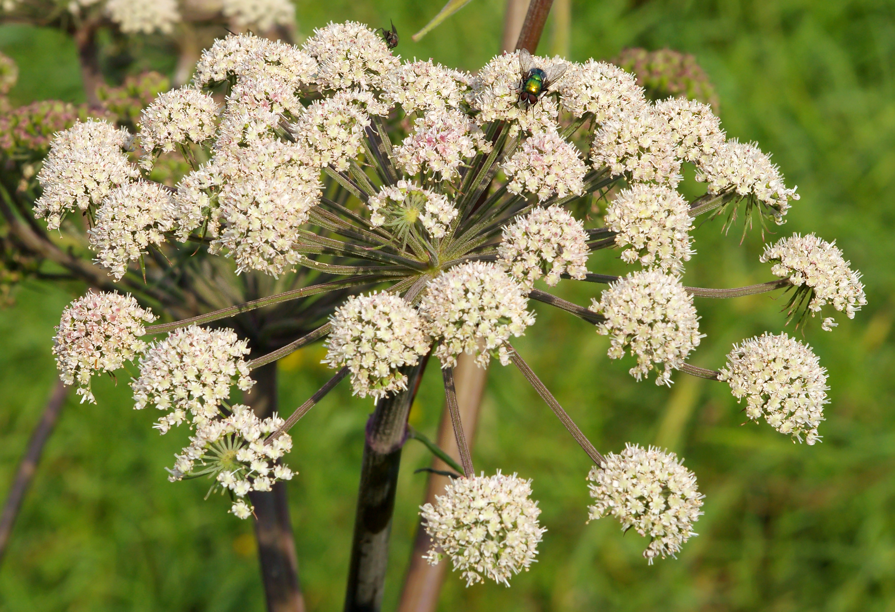

Quiztime: Zu welcher Familie gehört die Pflanze?
Datum:
30.05.2022
Schmetterlingsblütler
Korbblütler
Doldengewächse
Boratschgewächse

Slide 3
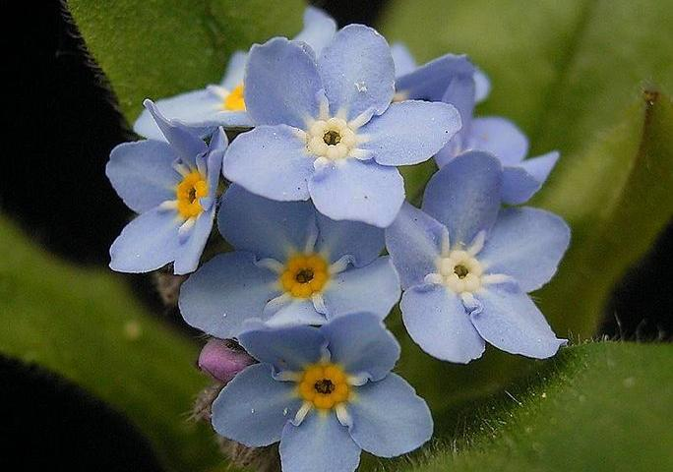
Quiztime: Zu welcher Familie gehört die Pflanze?
Datum:
30.05.2022
Schmetterlingsblütler
Korbblütler
Doldengewächse
Boratschgewächse

Slide 4
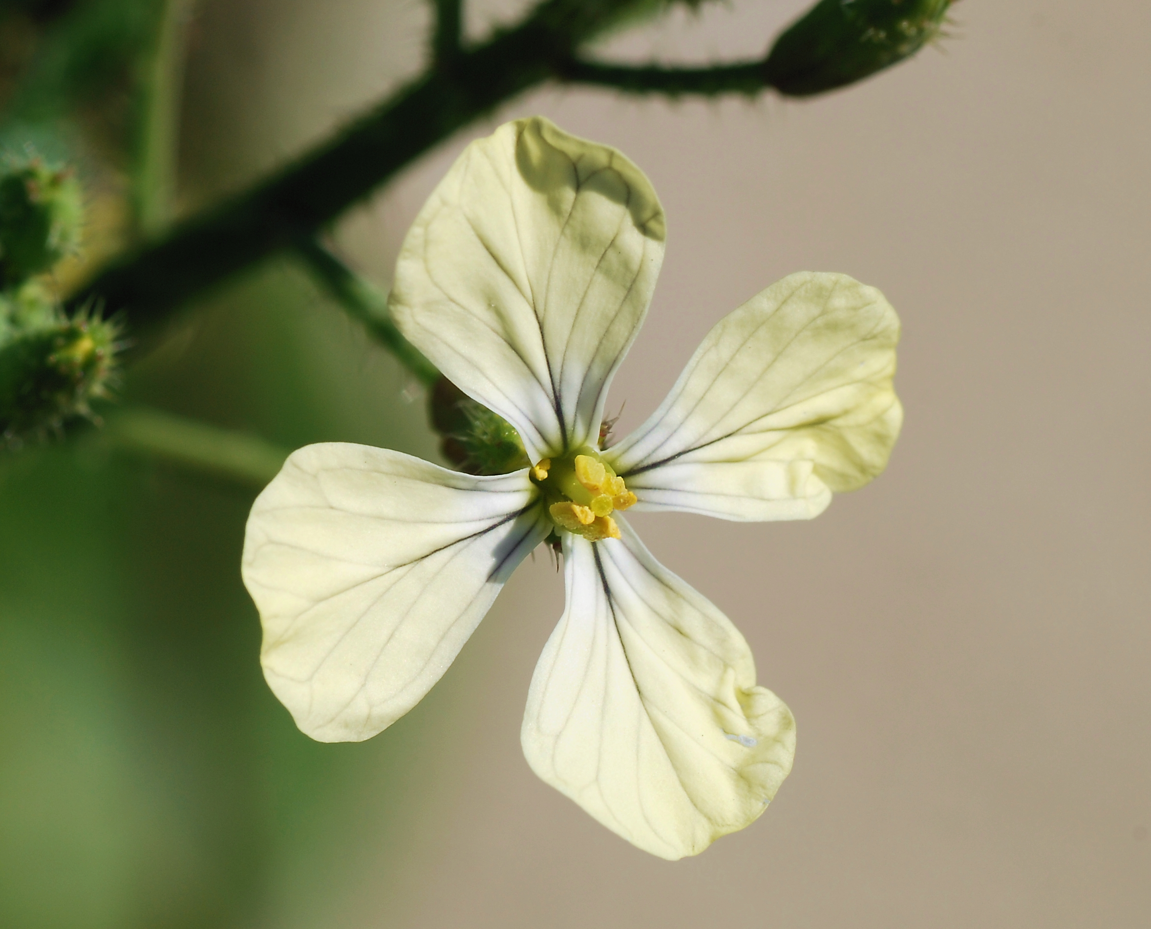
Quiztime: Zu welcher Familie gehört die Pflanze?
Datum:
30.05.2022
Kreuzblütler
Rosengewächse
Lippenblütler
Glockenblumengewächse

Slide 5
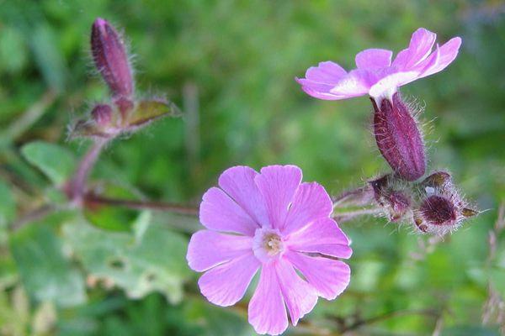
Quiztime: Zu welcher Familie gehört die Pflanze?
Datum:
30.05.2022
Wolfsmilchgewächse
Zwergsträucher
Nelkengewächse
Storchschnabelgewächse

Slide 6
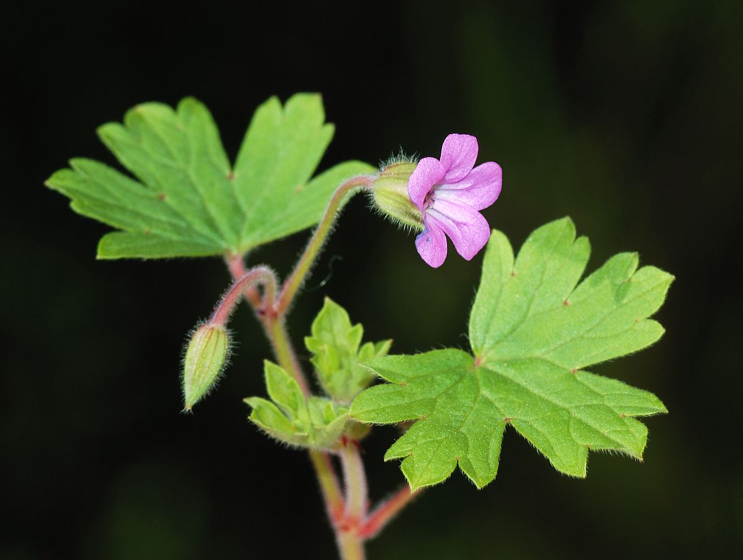
Quiztime: Zu welcher Familie gehört die Pflanze?
Datum:
30.05.2022
Wolfsmilchgewächse
Zwergsträucher
Nelkengewächse
Storchschnabelgewächse

Slide 7
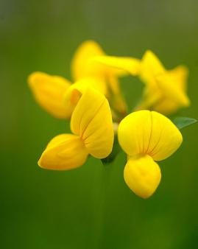
Quiztime: Zu welcher Familie gehört die Pflanze?
Datum:
30.05.2022
Schmetterlingsblütler
Korbblütler
Doldengewächse
Boratschgewächse

Slide 8
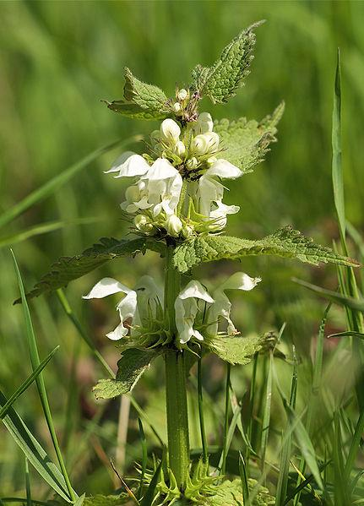
Quiztime: Zu welcher Familie gehört die Pflanze?
Datum:
30.05.2022
Kreuzblütler
Rosengewächse
Lippenblütler
Glockenblumengewächse

Slide 9
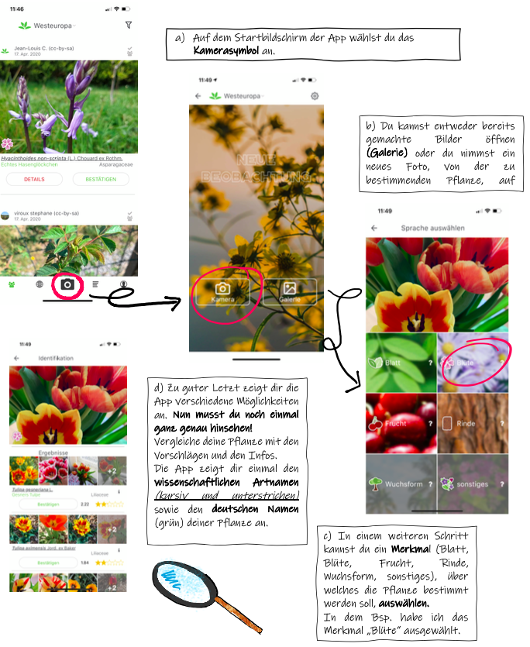
Praktische Pflanzenbestimmung
Datum:
30.05.2022

Slide 10
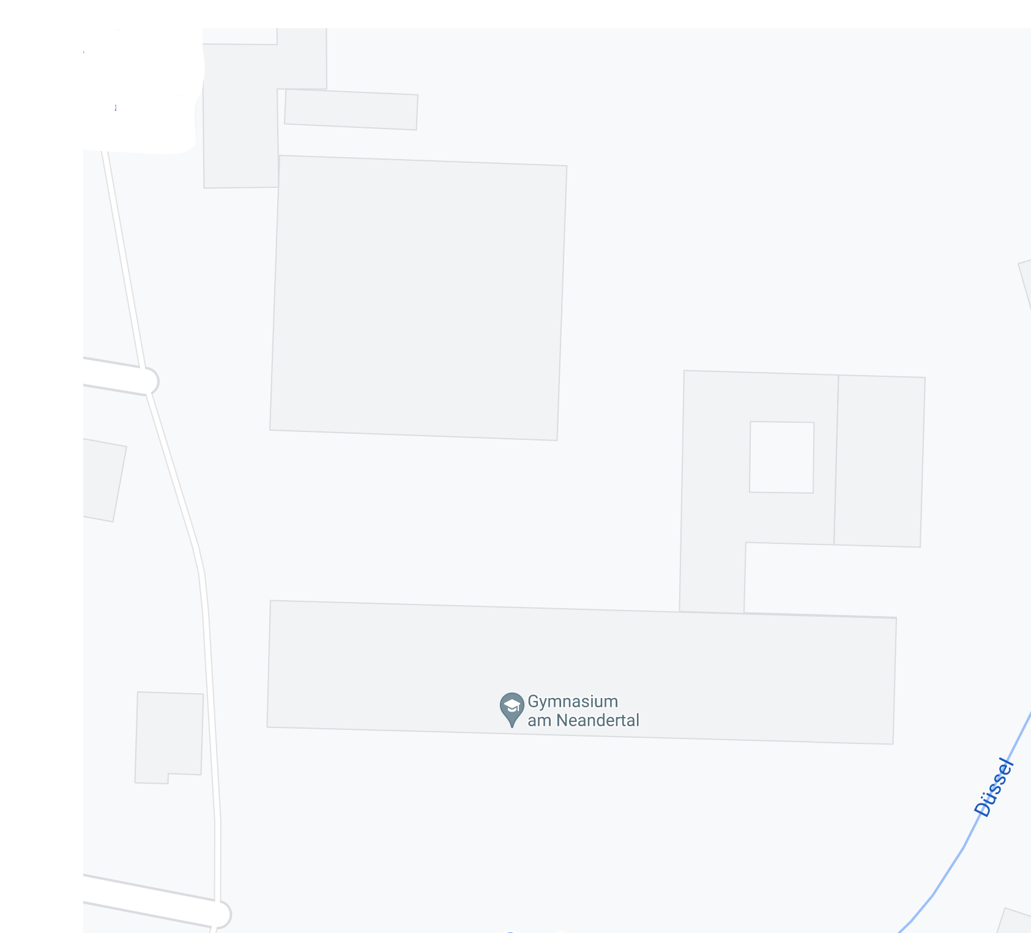
Praktische Pflanzenbestimmung
Datum:
30.05.2022
Mensa
Roter Platz
Sporthalle
Aufgabe 1:
Führt eine Kartierung auf dem Schulgelände in 2er- 3er-Gruppen durch. Bestimmt an dem euch zugeordneten Standort mind. 8 Pflanzen und deren Familien (mithilfe der App PlantNet). (Wenn ihr noch Zeit habt, könnt ihr auch gerne mehr Pflanzen auf der Rückseite ergänzen).
Aufgabe 2:
Überlegt euch dann ein Symbol für die Pflanze und tragt dieses dann in die Karte ein.
Sporthalle
R 101

Slide 11

LZA: Erstelle eine Mindmap über die Inhalte des Schuljahres. Erstelle 2 Quizfragen daraus
Datum:
30.05.2022

